Slide 1
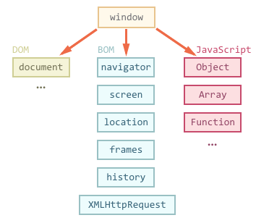
Окружение: DOM, BOM и JS

Slide 2
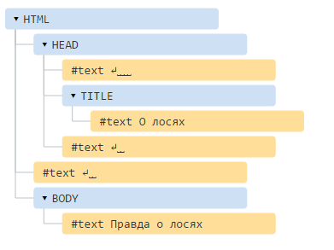
<!DOCTYPE HTML>
<html>
<head>
<title>О лосях</title>
</head>
<body>
Правда о лосях
</body>
</html>

Slide 3
document – входная точка для работы со всем документом
document.documentElement – соответствует корневому тегу <HTML>
document.body – соответствует тегу <body>
Внутри них можно найти все ваши теги в виде дерева объектов
  Если вы забыли указать <tbody> в <table>, то объект для <tbody> будет создан автоматически
Вы можете находить элементы друг относительно друга
Вы можете менять теги
  document.body.style.backgroundColor = 'red';
  document.body.style['background-color'] = 'green';
Вы можете добавлять/удалять теги, менять их местами

Slide 4
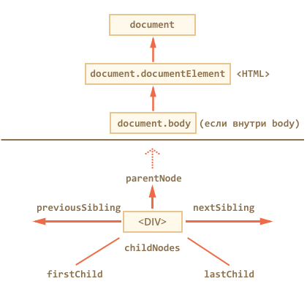

Slide 5
Доступные DOM-ноды определяются по правилам аналогичным, как порядок загрузки скриптов
  Демонстрация порядка в dom-order.html
childNodes/children и другие DOM-коллекции НЕ являются массивами
  А значит их нельзя перебирать через for..in
  var keys = [];
  for(var i in $0.children) {
  keys.push(i);
  }
  console.log(keys);//["0", "1", "2", "3", "length", "item", "namedItem"]
  В отличии от arguments у них уже реально есть "лишние свойства"
Также в отличии от массивов DOM-коллекции бесполезно менять.
т.е. Попытка заменить элемент другим, либо убрать его из коллекции – ни к чему не приведет
для таких действий есть набор отдельных DOM-методов
Для всех свойст/методов, которые возвращают один элемент, будет возвращаться null, если такого элемента нету.
Например nextSibling, если текущий элемент последний и не имеет соседей справа
Для всех свойст/методов, которые возвращают несколько элементов, будет возвращаться пустая коллекция, если таких элементов нету

Slide 6
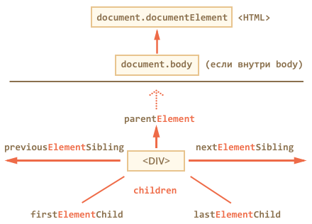
Навигация только по элементам(тегам)

Slide 7
Поиск: getElement* и querySelector* и не только
Если у элемента есть аттрибут id
  Для него автоматически создается глобальная переменная с таким именем
  Это сделано в целях совместимости со старыми стандартами/скриптам
  и это еще раз показывает почему ваши скрипты должны выдавать наружу минимальное количество глобальных переменных
  document.getElementById("идентификатор")
  Уникальный id должен быть всегда только один в документе
  если их будет несколько – вернется какой-то случайный
  Не надо так
document.getElementsByTagName(tagName)
element.getElementsByTagName(tagName)
регистр тега в аргументе – не имеет значения
можно указать '*', тогда найдутся все дочерние теги на всех уровнях
  Метод возвращает коллекцию элементов, поэтому Elements
  В этом отличие от предыдущего метода

Slide 8
document.getElementsByName("имя")
элементы с указанным аттрибутом name
elem.getElementsByClassName(className)
возвращает все элементы, у кого есть указанный класс
  Для поиска задаем только одно имя класса
  Но найдутся все элементы его использующие, даже если в них есть дополнительные классы
elem.querySelectorAll(cssSelector)
cssSelector может быть любым рабочи CSS-селектором. Найдутся все элементы, которые подходят под этот селектор
elem.querySelector(cssSelector)
возвращает только один элемент
аналогичен elem.querySelectorAll(css)[0], но работает быстрее

Slide 9
elem.matches(cssSelector)
возвращает true, если элемент соответсвует селектору
elem.closest(cssSelector)
возвращает ближайшего родителя, который соответствует селектору
если сам элемент соответсвует селектору – будет возвращаен сам элемент
  Не работает в старых бразуерах, но можно использовать полифил
а

Slide 10
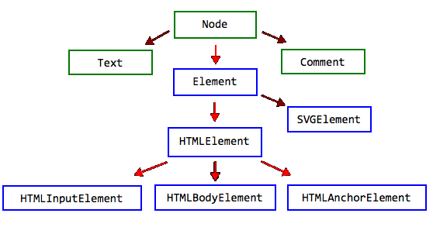
Классы, иерархия DOM

Slide 11
Кратко о наследовании объектов
У всех объектов есть прототип
  Он доступен у самого объекта как obj.__proto_, либо Object.getPrototypeOf(obj)
  Прототип – это другой объект(общий для какого-то набора объектов)
  Например у всех массивов есть общий прототип – Array.prototype
  Если у объекта нету какого-то свойства/метода, то он пытается прочитать одноименное свойство из прототипа
  Поэтому прототипы – это хорошие хранилища для общих методов
  Например все методы массивов содержаться в Array.prototype, а не у каждого массива свой отдельный метод
  Прототип хранится в свойстве конструктора prototype
  все кто создаются с помощь new и этого конструктора – получат себе ссылка на общий прототип
  Array.prototype.foo = function() {return 'bar'};
  var arr = new Array();
  arr.foo();// 'bar'

Slide 12
function Animal() { }
Animal.prototype.phrase = 'Бларг';
Animal.prototype.say = function() {
alert(this.phrase);
};
function Dog() { }
Dog.prototype = Object.create(Animal.prototype);
Dog.prototype.constructor = Dog;
Dog.prototype.phrase = 'Гав';
var dog = new Dog();
dog.say();
Как результат – все что есть у объектов общего(методы, данные) – может быть описано единожды в их общем прототипе, а не создаваться каждый раз при конструировании объектов

Slide 13
Свойства нод/элементов
nodeType
число, которое определяет тип ноды
чаще всего используется
node.nodetype === Node.ELEMENT_NODE;// 1, означает что это тег
node.nodetype === Node.TEXT_NODE;// 3, означает что это текстовая нода
nodeName и tagName
имя тега в верхнем регистре
  tagName есть только у элементов
  nodeName есть у всех нод, и для еткстовых нод возвращает '#text'
elem.innerHTML
  При чтении возвращает HTML-строку, которая содержится в данном теге
  При записи HTML-строки удаляет всех чилдов в элементе, и создает новых из HTML-строки
  ВАЖНО: elem.innerHTML не добавляет элементы в конец, а сперва удаляет все старые элементы, а затем создает новые(аналогичные старым), и добавляет новые, которые мы указали.
  Это долго и бессмысленно
  особенно если вы делаете это в цикле
  Добавленные так теги <script> - НЕ выполняются

Slide 14
elem.outerHTML
  Чтение – возвращает полную HTMl-строку, включая сам тег
  Запись – удаляет тег полностью, и на его место создает те элементы, которые мы передали в строке
nodeValue/data
есть у нод, котоыре не являются тегами(текстовые, комментарии)
также работают на чтение/запись, но не умеют создавать элементы
предпочтительней data
elem.textContent
чтение/запись из тега
возвращает только текстовые ноды(склееные)
при записи сносит все теги, и оставляет только текстовую ноду
Если вы хотите посмотреть в консоли, какие свойства есть у DOM-ноды, выполните console.dir(node) вместо console.log(node)

Slide 15
Атрибуты и DOM-свойства
DOM-объекты являются такими же объектами как и другие
а значит вы можете добавлять в них свои свойства/методы
У HTML-элементов есть HTML-аттрибуты
  elem.hasAttribute(name) – проверяет наличие атрибута
  elem.getAttribute(name) – получает значение атрибута
  elem.setAttribute(name, value) – устанавливает атрибут
  elem.removeAttribute(name) – удаляет атрибут

Slide 16
Кроме того, что все аттрибуты доступны через методы, для стандартных аттрибутов браузер как правило создает одноименное свойство
при записи в аттрибут/свойство, они могут синхронизироваться
но не всегда синхронизация 1-в-1
  <a id="a" href="#"></a>
  <script>
  a.href = '/';
  alert( 'атрибут:' + a.getAttribute('href') ); // '/'
  alert( 'свойство:' + a.href ); // полный URL
  </script>

Slide 17
Синхронизация свойств и аттрибутов часто бывает односторонней
  Поменяли аттрибут – поменялось свойство
  Поменяли свойство – аттрибут не поменялся
  <input id="input" type="text" value="markup">
  <script>
  input.value = 'new'; // поменяли свойство
  alert( input.getAttribute('value') ); // 'markup', не изменилось!
  </script>
  <input id="input" type="text" value="markup">
  <script>
  input.setAttribute('value', 'new'); // поменяли атрибут
  alert( input.value ); // 'new', input.value изменилось!
  </script>

Slide 18
Работа с аттрибутом class
elem.className
Является строкой для чтения/записи
Синхронизируется в обе стороны
ВАЖНО: имя свойства не совпадает с именем аттрибута. Так сложилось исторически(в JS слово class является зарезервированным)
elem.classList
комбайн по работе с классами
  elem.classList.contains("class") – возвращает true/false, в зависимости от того, есть ли у элемента класс class.
  elem.classList.add/remove("class") – добавляет/удаляет класс class
  elem.classList.toggle("class") – если класса class нет, добавляет его, если есть – удаляет.
  Похож на массив, и его можно перебирать в цикле for

Slide 19
data-аттрибуты
Вы можете создавать в HTML-е свои кастомные аттрибуты с префиксом data-
<div data-my-attr="value"></div>
Вы можете обращаться с ними как с обычными аттрибутами
Кроме того они доступны в свойстве dataset элемента
  <div id="elem" data-about="Elephant" data-user-location="street">
  По улице прошёлся слон. Весьма красив и толст был он.
  </div>
  <script>
  alert( elem.dataset.about ); // Elephant
  alert( elem.dataset.userLocation ); // street
  alert( elem.dataset['user-location'] ); // undefined!!!
  </script>

Slide 20
Добавление и удаление узлов
Для начала нам нужно создать элемент
  var div = document.createElement('div');
  var textNode = document.createTextNode('просто текст')
Он пока еще никуда не вставлен(и не отображается), но мы уже можем его стилизовать и добавлять элемент
  div.className = "alert alert-success";
  div.innerHTML = "<strong>Ура!</strong> Вы прочитали это важное сообщение.";
Теперь его можно куда-то вставить
для начала нужно любым из известных способов найти parentElem – родительский тег, в который мы собираемся вставить наш новый элемент

Slide 21
parentElem.appendChild(elem)
Вставляет elem в parentElem последним тегом
parentElem.insertBefore(elem, nextSibling)
Вставляет elem в parentElem, так чтобы он был перед существующим элементом nextSibling
  Если передать null в качестве nextSibling, то вставка будет в конец списка чилдов, как в appendChild.
  Поэтому данный метод более универсален

Slide 22
Клонирование узлов: elem.cloneNode(deep)
Если вы хотите создать элемент, похожий на уже существующий(элемент списка, строка таблицы), то вы можете взять оригинал, и склонировать его.
Вы получите новый объект, точную копию старого объекта, и сможете его поменять перед вставкой
  Если передать аргумент deep=false, то будет склонирован сам тег(с аттрибутами), но не его потомки
  обычно это не используется
  Если передать deep=true, то чилды также будет склонированы, и правильно размещены
  ВАЖНО: кастомные свойства не клонируются. Только то, что может быть выражено в виде тега, и его аттрибутов

Slide 23
Удаление/замена узлов
parentElem.removeChild(elem)
Удаляет elem из списка детей parentElem.
parentElem.replaceChild(newElem, elem)
Среди детей parentElem удаляет elem и вставляет на его место newElem.

Slide 24
Вставка нескольких элементов
Мы уже рассмотрели elem.innerHTML = 'html' и elem.innerHTML += 'html'
они ограничены в своих возможностях, а второй к тому же медленный
Но мы можем вставлять любую HTML-строку в любое место
elem.insertAdjacentHTML(where, html);
  `beforeBegin` -- перед `elem`.
  `afterBegin` -- внутрь `elem`, в самое начало.
  `beforeEnd` -- внутрь `elem`, в конец.
  `afterEnd` -- после `elem`.

Slide 25

Также есть еще два близких метода
  elem.insertAdjacentElement(where, newElem)
  Вставляет не HTML-строку, а готовый элемент
  elem.insertAdjacentText(where, text)
  создает и вставляет текстовую ноду

Slide 26
Если у нас есть большое количество DOM-нод, которые мы хотим вставить, то их можно вставлять по-очереди
Это не самый эффективный способ
var fragment = document.createDocumentFragment();
fragment – это особый тип DOM-нод
в него можно вставлять новые элементы обычными способами
А затем когда мы добавим в него все элементы, то его можно вставить в документ за одну команду, как любую другую ноду
Но при этом будет вставлен не он(и его чилды), а сами чилды.
Это гораздо удобнее чем вставлять их по-очереди в цикле
И на больших данных производительней

Slide 27
Также для вставки списка DOM-нод есть отдельные методы(появились относительно недавно)
Они принимают массив DOM-нод и/или строк(они будут превращены в текстовые ноды)
  node.append(...nodes) – вставляет nodes в конец node,
  node.prepend(...nodes) – вставляет nodes в начало node,
  node.after(...nodes) – вставляет nodes после узла node,
  node.before(...nodes) – вставляет nodes перед узлом node,
  node.replaceWith(...nodes) – вставляет nodes вместо node.

